Slide 1
千锋HTML5学院
第二章 程序结构

Slide 2
1
程序的三大流程控制
2
If语句
3
Switch语句
Notes:
就像现大家做在这，那你就一个选择，就是好好学习，一条路走到黑。
好，等你有一天学成了，你的选择就多了，你可以选择创业，也可以选择做一个程序员等等。

Slide 3
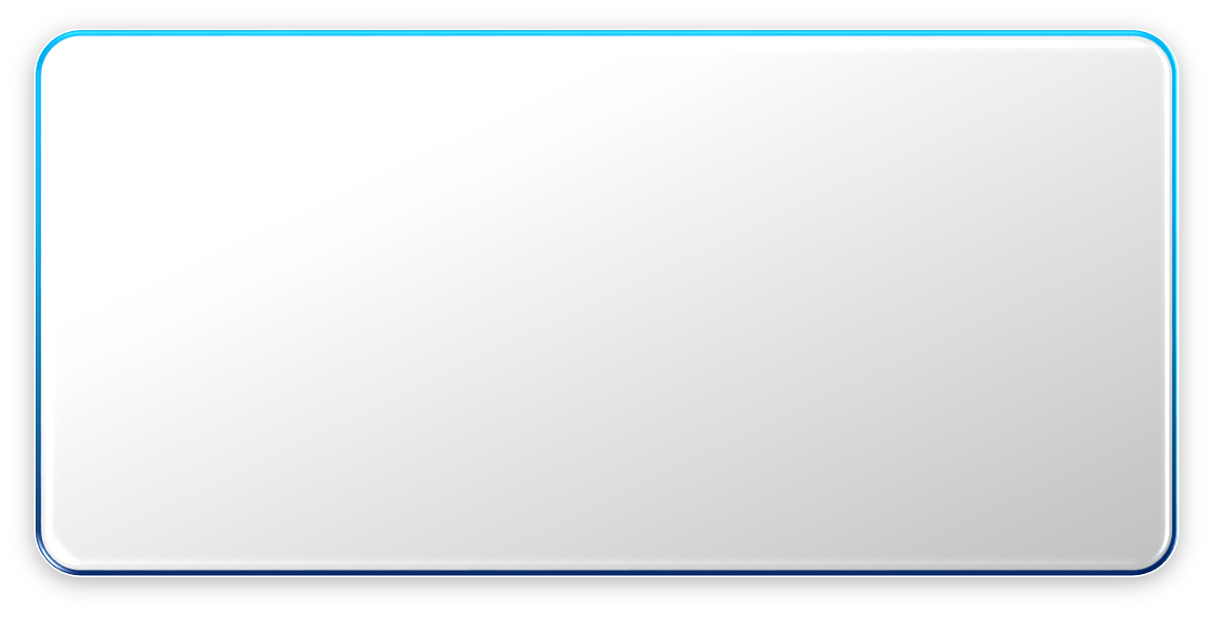
程序的三大流程控制
顺序、分支（选择）、循环
  顺序：从上朝下执行的代码就是顺序
  选择：根据不同的情况，执行对应代码
  循环：重复做一件事情
Notes:
网上支付：微信支付、支付宝支付、银行卡支付。
弹出对话框：确定、取消
点击不同的内容，程序会有不同的分支走向。
小到吃饭：定餐，去饭店吃
大到人生的规划：直接去找工作，还是培训完在找工作，可能你你的人生从此就走向辉煌了。
如果成绩》60就输出具体的成绩

Slide 4
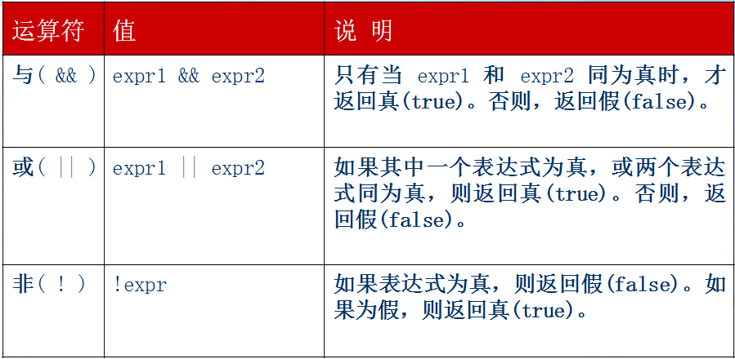
逻辑运算符

Slide 5
在js逻辑运算中，0、""、null、false、undefined、NaN都会判为false，其他都为true

Slide 6
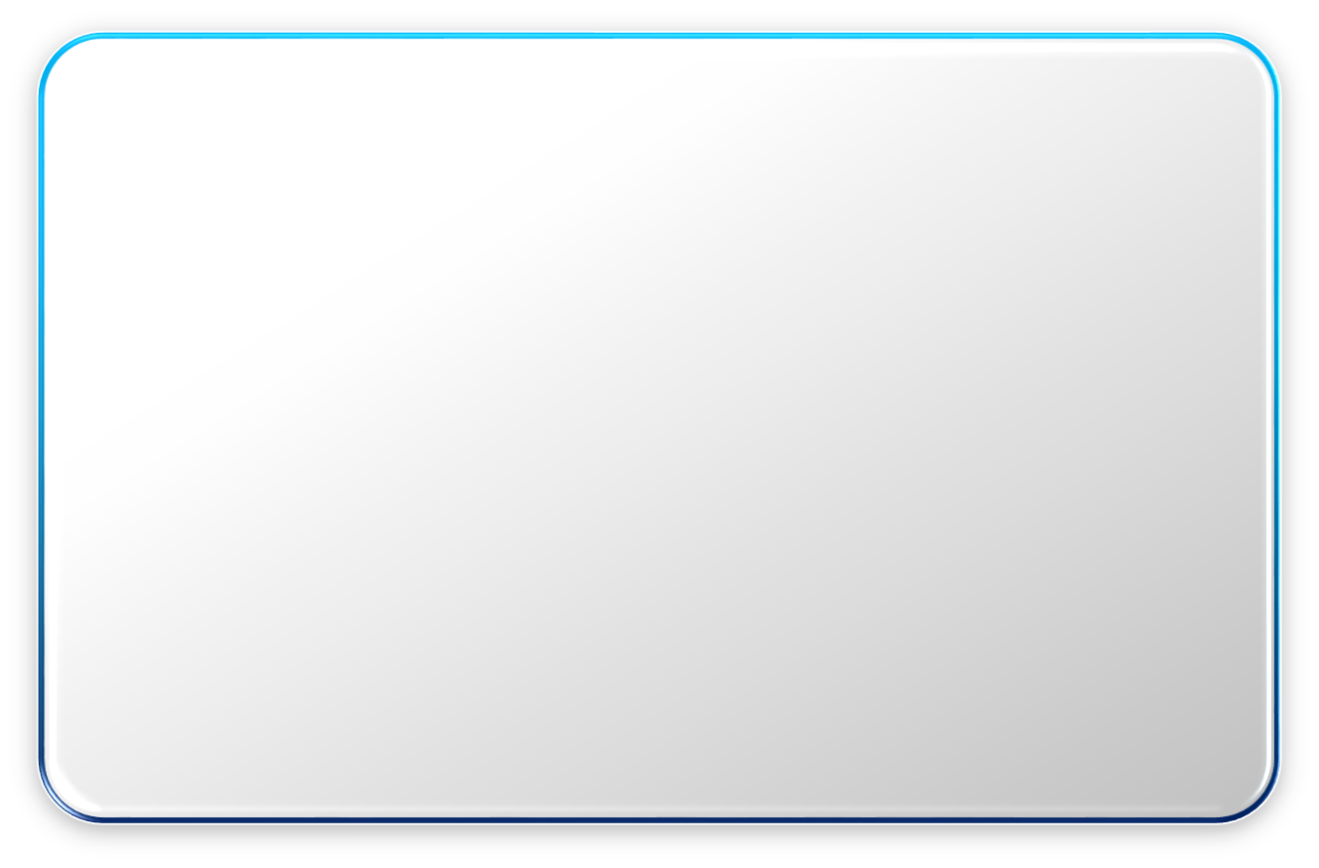
条件
If单分支
Y
if条件判断语句
if(表达式){
执行语句
}
当括号内的表达式结果成立(为true时)，则执行大括号内的语句， 否则不执行。
括号里的表达式一般是关系表达式或者逻辑表达式；
示例：判断一个数是不是偶数。
N
语句
其它语句
注意：
1.无论执行语句是一条还是多条，if后面的一对{ }建议不要省略。

Slide 7
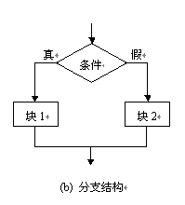
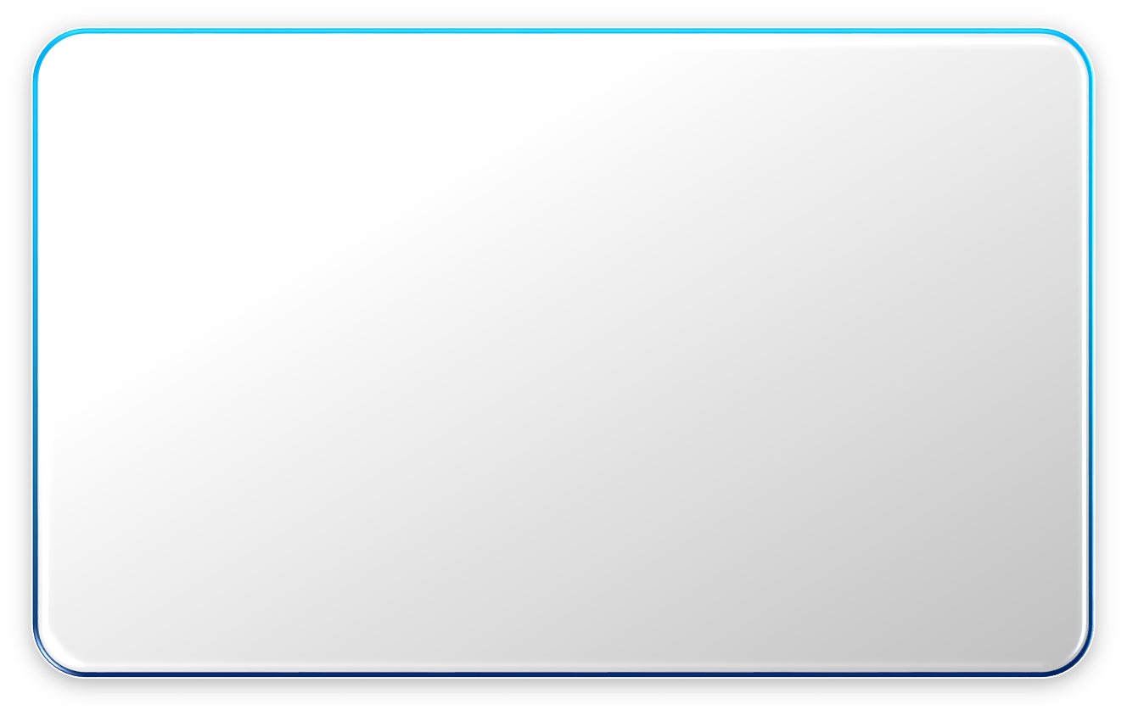
If双分支
if条件判断语句
if(表达式){
执行语句1
}else{
执行语句2
}
当括号内的表达式结果成立，执行语句1，否则执行语句2.;
示例：
1、判断一个数是偶数还是奇数；
2、求两个数的最大数,并输出最大的数；
3、判断一个年份是闰年还是平年；(1900 1904 1908) 2000
Notes:
四年一闰，百年不闰，四百年再闰

Slide 8
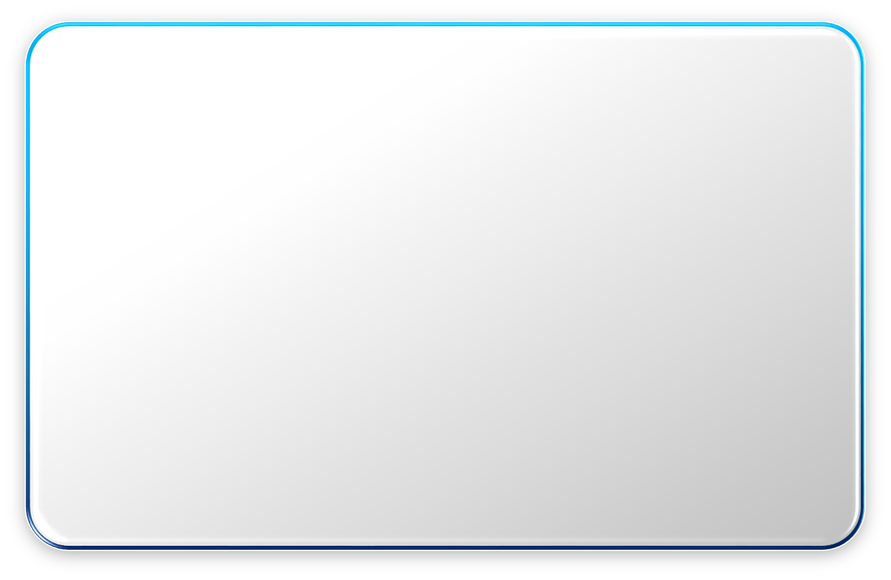
If多分支
多分支语句格式
if(表达式1){
执行语句1
}else if(表达式2){
执行语句2
}else if(表达式3){
执行语句3
}else{
执行语句n //提示语
}
从上往下，满足哪个条件就执行其相对应的语句，都不满足时，执行最后的else的语句，只能进入其中之一。

Slide 9

If多分支
    示例
    1、计算y值并输出。
      x (x<1)
    y = 2x+1 (1≤x＜10)
  5x-17 (x≥10)
  2、成绩判定
  当成绩大于90分，奖励一个苹果
  当成绩大于70-90，奖励一个笔记本
  当成绩大于60-70，没有奖励
  当成绩小于60分，做俯卧撑

Slide 10
多分支结构示例:
购的500-1000元，9折，1000-2000，8折，2000以上7折，其它，不打折

Slide 11
var sale = 100;
if(sale > 500 && sale < 1000) {
document.write("9折，原价" + sale +",折后价" + sale * .9);
} else if(sale > 1000 && sale <= 2000) {
document.write("8折，原价" + sale +",折后价" + sale * .8);
} else if(sale > 2000) {
document.write("7折，原价" + sale +",折后价" + sale * .7);
} else {
document.write("对不起，不满足打折条件" );
}

Slide 12
嵌套if结构
  嵌套if结构：将整个if语句块插入另一个if语句块中
    语句格式：
      if (表达式1){
    if (表达式2){
        if (表达式3) {
    语句;
    }else{
    语句;
    }
    }
  }
注意：
1.嵌套if时，最好不要超过三层；
2.内层的每一对if...else代码
要缩进且对齐；
3.编写代码时，else要与最近的
if配对。

Slide 13
循环嵌套示例：征兵条件：男，年龄在18-23，身高在170-185之间
<script>
var age = 1, height = 172,gender = "男";
if(gender == "男") {
if(age >= 18 && age<=23) {
if(height >= 170 && height <= 180) {
document.write("可以进入征兵的选拔");
} else{
document.write("3不可以进入征兵的选拔");
}
} else {
document.write("2不可以进入征兵的选拔");
}
} else {
document.write("1不以进入征兵的选拔");
}
</script>

Slide 14
输入性别、年龄、身高：
var gender = prompt("请输入性别：");
if(gender == "男") {
var age =prompt("请输入年龄：");
//年龄
if(age >= 18 && age <= 23) {
//身高
var h = prompt("请输入身高：");
if(h >= 170 && h <= 185) {
document.write("恭喜你，可以行入选拔！");
} else {
document.write("不符合征兵的条件！身高不符合");
}
} else {
document.write("不符合征兵的条件！年龄不符合");
}
}else {
document.write("不符合征兵的条件！性别不符合");
}

Slide 15
If结构示例
示例
BMI指数（即身体质量指数，简称体质指数又称体重，英文为Body Mass Index，简称BMI），是用体重公斤数除以身高米数平方得出的数字，是目前国际上常用的衡量人体胖瘦程度以及是否健康的一个标准。主要用于统计用途，当我们需要比较及分析一个人的体重对于不同高度的人所带来的健康影响时，BMI值是一个中立而可靠的指标。
成人的BMI数值：
过轻：低于18.5
正常：18.5-24.99
过重：25-28
肥胖：28-32
非常肥胖, 高于32
体质指数（BMI）=体重（kg）÷身高^2（m）
EX：70kg÷（1.75×1.75）=22.86

Slide 16
多分支一——switch语句
If多分支
switch(表达式){
case 常量1:语句1;break;
case 常量2:语句2;break;
case 常量3:语句3;break;
…
case 常量n:语句n;break;
default:语句;break;
}

Slide 17
多分支一——switch语句
var w = parseInt(prompt("请输入1-7的数字："));
var str = "";
switch (w)
{
case 1:{
str = "星期一";
break;
}
case 2:{
str = "星期二";
break;
}
case 3: {
str = "星期三";
break;
}
default: {
document.write("输入的数字不对！");
}
}
document.write("今天是：" + str);
If多分支

Slide 18

多分支一——switch语句
If多分支
表达式的结果等于哪个case的常量，则执行其后的语句，执行完break就跳出switch结构，都不满足则执行default的语句。
break的作用：是跳出switch结构，如果没有break，则继续执行下面分支的的语句（而不进行判断）。
  示例：成绩判定、显示星期几、四则运算
  注意switch的应用场景
  注意case穿透，要加break语句
Javascript中没有限制switch case后面的表达式的结果
是什么类型，C，C++java限制了表达式的结果类型
Notes:
有时恰恰利用穿透，比如求月份是一年的第多少天。把大月写在前面。

Slide 19
多分支一——switch语句
    例题：按照考试成绩的等级，输出百分制数段.
输入grade
‘A’
‘B’
‘C’
‘D’
其他
输出
“85-100”
输出
“70-84”
输出
“60-69”
输出
“<60”
输出
“error”
结 束

Slide 20
注意点
if后面的{}建议不要省略，()后面不要加分号
if嵌套不要超过三层
Switch语句里把default分支一定要写上，防止在以后的维护中产生歧义
把执行概率更大（正常情况）放在前面（else if，case）
if else 和 switch：
if else 一般来表示两个分支或者嵌套比较少的分支，如果分支多的话，用switch。

Slide 21
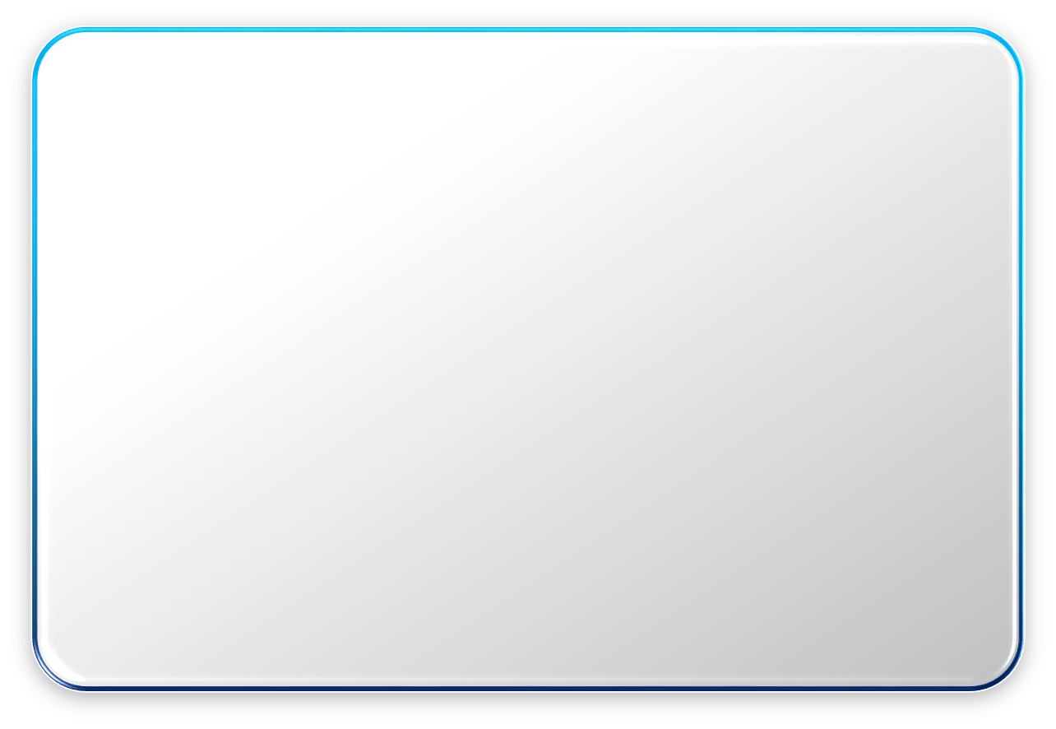
条件运算符
条件运算符
  唯一的三目运算符，要求有三个操作数。
  形式：
    执行过程：先求解表达式1，若为非0（真）
    求解表达式2，若表达式1的值是0（假），
    求解表达式3。
    示例：求两个数的最大数
表达式1
？
表达式2
：
表达式3

Slide 22
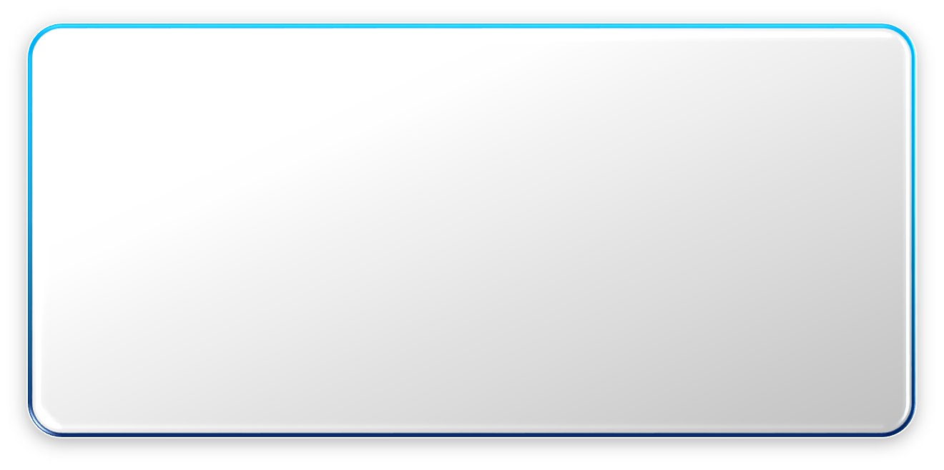
代码规范
  所有的括号成对输入
  所有的双引号成对输入……
  一句话占一行
  缩进对齐：
    同级对齐
    子一级比上一级缩进4个空格

Slide 23
作 业
  必做：
  课堂案例敲二遍
  判断一个整数，属于哪个范围：大于0；小于0；等于0
  判断一个整数是偶数还是奇数，并输出判断结果
  开发一款软件，根据公式（身高-108）*2=体重，可以有10斤左右的浮动。来观察测试者体重是否合适178 -108 *2 = 140 . 130 -150
  5.已知圆的半径，求出圆的面积。
  6.输入年份，判断是否是闰年
  可选：
  输入年，月，日，求出该日期是当前年的第几天
  个人所得税的计算器
  石头剪刀布

Slide 24
作 业
应交个人所得税=（工资-个人交五险一金金额-个人所得税扣除额3500元）*t适用税率-速算扣除数
例：应交个人所得税=（工资5800元-个人交五险一金金额1044元-个人所得税扣除额3500元）*税率3%-速算扣除数0元=37.68元。
附：调整后的7级超额累进税率如下：
1，全月应纳税额不超过1500元的，税率为3%，速算扣除数0；
2，全月应纳税额超过1500元至4500元的部分，税率为10%。速算扣除数105元；
3，全月应纳税额超过4500元至9000元的部分，税率为20%。速算扣除数555元；
4，全月应纳税额超过9000元至35000元的部分，税率为25%，速算扣除数1005元；
5，全月应纳税额超过35000元至55000元的部分，税率为30%，速算扣除数2755元；
6，全月应纳税额超过55000元至80000元的部分，税率为35%。速算扣除数5505元；
7，全月应纳税额超过80000的部分，税率为45%。速算扣除数13505元。
（注：本表所称全月应纳税所得额是指依照本法的规定，以每月收入额减除费用叁仟元伍佰元后的余额或者减除附加减除费用后的余额。）

Slide 25
举例：
假设您的月工资为6000元，工作地点是北京（这个城市的三险一金标准是养老保险8%、医疗保险2%、失业保险0.2%、住房公积金12%）。
那么：
应纳税额=6000 - 6000 x (8% + 2% + 0.2% + 12%) - 3500 = 1168（元）
20000 - 20000* 22.2% - 3500 = 20000-4440 -3500 = 12060
查上表可知，与1320元对应的税率和速算扣除数分别为3%和0，因此：
个税=1168 x 3% - 0 = 35（元）

Slide 26
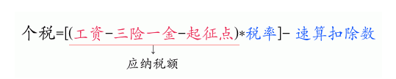
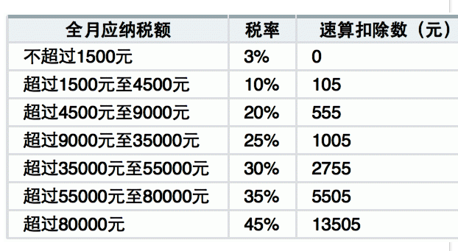

Slide 27
铁路托运行李规定：行李重不超过50公斤的，托运费按每公斤0.15元计费；如超50公斤，超过部分每公斤加收0.10元。编一程序完成自动计费工作。
北京出租车收费标准：3公里以内收费13元，超过3公里部分，单价2.3元/公里，燃油附加费1元/次，夜间：23：00至次日5：00运营时，基本单价加收20%的费用。
输入a,b,c三个不同的数，将它们按由小到大的顺序输出。
当前小学生的成绩单由以前的百分制改为优秀、良好、合格、不合格四个等级的等级制。编一程序完成分数的自动转换工作。转换规则如下：60分以下的为不合格；60到69分为合格；70到89分为良好；90分以上的为优秀
某超市为了促销，规定：购物不足50元的按原价付款，超过50不足100的按九折付款，超过100元的，超过部分按八折付款。编一程序完成超市的自动计费的工作。

Slide 28
NaN
NaN:
var a = "a10";
var s = a % 3;
document.write(s);//NaN
  当数学计算无法得到数字结果时，该变量的值为NaN
例如：var num1 = 100-"abc";
alert(num1);
例如：alert(parseInt('abc'));
  注意：因为NaN代表非数字，它不等于任何值， 也不能做运算，
  即使alert(NaN == NaN); 结果也是false；

Slide 29
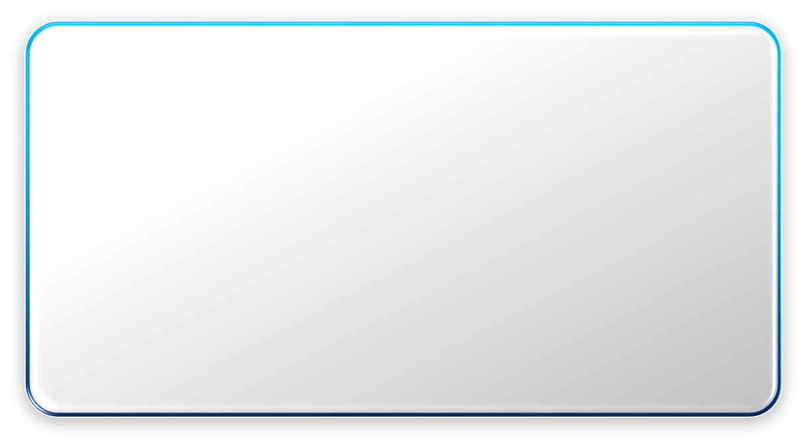
NaN
  isNaN()函数
  isNaN(num)函数，该函数判断num变量的值是否是NaN
  例如：alert(isNaN(‘33a’))---返回结果true

Slide 30


Slide 31
Number函数
Number()函数，可以将任意类型尝试转换为数字
alert(Number(true)); //1:Boolean 类型的 true 和 false 分别转换成 1 和 0
alert(Number(25)); //25:数值型直接返回
alert(Number(null)); //0:空对象返回 0
alert(Number(undefined)); //NaN:undefined 返回 NaN
alert(Number(’22aa’));//NaN:数字字母链接的字符串返回NaN
alert(Number(’22’));//22:数字字符串返回对应的数字

Slide 32
Number函数
Number()函数，可以将任意类型尝试转换为数字
如果是对象，则在转换数字失败后，调用toString方法获得返回值
var box = {
toString : function () {
return '123'; //可以改成 return 'abc'查看效果
}
};
alert(Number(box)); //123 -------代码有问题

Slide 33
